Slide 1


Tai Voix & Image
Le bang sonique

Slide 2
Plan
Explication du phénomène
  Un avion immobile
  A la vitesse du son
  Au delà…
Le mur du son
Vitesse du son
Le mach
  Les différents stades
  Cône de mach
Conclusion

Slide 3
Explication du Phénomène
Vibrations
Impulsion
=> déplacement du son
Vitesse du son = 340 m/s
Production du bruit : le Bang Sonique

Slide 4
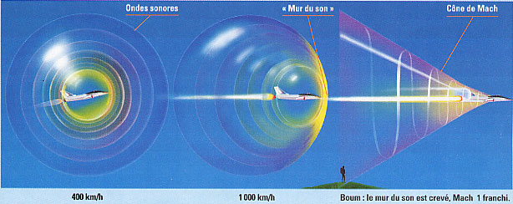
Qu’est ce que le mur du son ?
1 2 3
1 – Les ondes de pression ont le temps de s’éloigner
2 – Les ondes s’accumulent
3 – Le mur du son est perforé : « bang »

Slide 5
La vitesse du son dans un gaz
Doit être parfait
Dépend du genre de gaz et de la température.
Rs : constante (molaire) des gaz parfaits
T : température (K en kelvin)
γ (gamma) : coefficient adiabatique
spécifique au gaz
Avec pour l'air :
γ = 1,4
R_{s} = 287 J/kg/K

Slide 6
Le Mach
  M = a/c a = vitesse de l’objet
    c = vitesse du son selon le milieu
  Variations
    M < 0.8 : écoulement subsonique
    0.8 < M < 1.2 : écoulement transsonique
    1.5 < M < 5 : écoulement supersonique
    5 < M : écoulement hypersonique

Slide 7
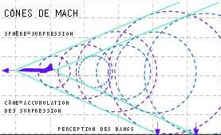
Le cône de Mach
Cône tridimensionnel :
  Formé par les ondes sonores
  Précède l’avion
  « Bang » à l’intérieur du cône

Slide 8

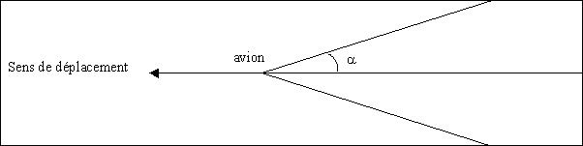
L’angle du cône
Calcule du demi-angle :

Slide 9
Les atténuations
Pour un avion volant à plus de 11 000 m
L’atmosphère joue un rôle d’amortisseur :
  Sa composition :
    Diazote N₂ (78%)
    Dioxygène O₂ (21%)
  Les gouttelettes d’eau (brouillard, brume)

Slide 10
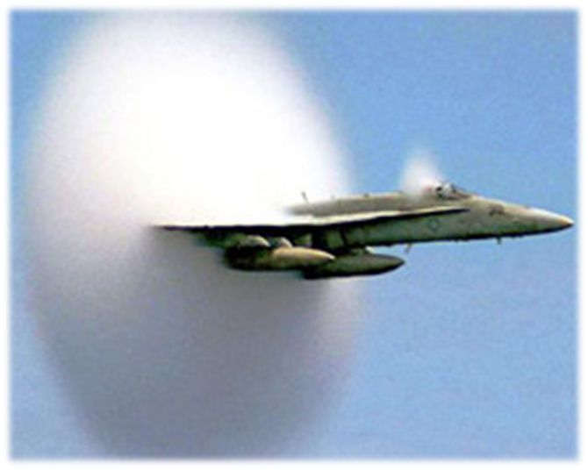
Conclusion

